Slide 1
HTML lapas
Web-lapas pamatstruktūra:
<! Komentāri … >
<HTML>
<HEAD>
<TITLE>
Virsraksta teksts (Virsraksts attēlojas Web-pārlūka programmas virsrakstā izvadot Web-lapaspusi. Virsrakstu izmanto arī dažas meklēšanas sistēmas: Yahoo, AltaVista.)
</TITLE>
</HEAD>
<BODY atribūti>
<H1> Ķermeņa daļas virsraksts </H1>
…
<H6> “Ķermeņa daļas virsraksts </H6>
</BODY>
</HTML>

Slide 2
Tabulas izveidošana
<TABLE BORDER> Tabulas rāmja veidošana
<TR ALIGN = CENTER> Tabulas 1. rindas veidošana, teksts šūnās tiek centrēts
<TH COLSPAN = 3> Tabulas virsraksts Rindā trīs šūnas tiek apvienotas vienā
</TH>
</TR>
<TR ALIGN = CENTER> Tabulas 2. rindas veidošana
<TD> 1.kolonas šūnas dati </TD>
<TD> 2.kolonas šūnas dati </TD>
<TD> 3.kolonas šūnas dati </TD>
</TR>
<TR ALIGN = CENTER> Tabulas 3. rindas veidošana
<TD> 1.kolonas šūnas dati </TD>
<TD> 2.kolonas šūnas dati </TD>
<TD> 3.kolonas šūnas dati </TD>
</TR>
</TABLE>

Slide 3
Formas elementi
<TABLE> Tabulas dati </TABLE>
<INPUT TYPE=TEXT …> Teksta lauka datu ievadei veidošana
<INPUT TYPE=RADIO …> Selektīvo vai radio pogu veidošana
<SELECT> Atveroša izvēles saraksta veidošana
<FORM ACTION=”URL_uz_jūsu_programmu” …>
<NAME> Mainīgais lielums, kas tiks izmantots programmā.
<OPTION> Vērtība, kas tiks piešķirta
<VALUE> Vērtība, kas tiks piešķirta
<FONT>

Slide 4
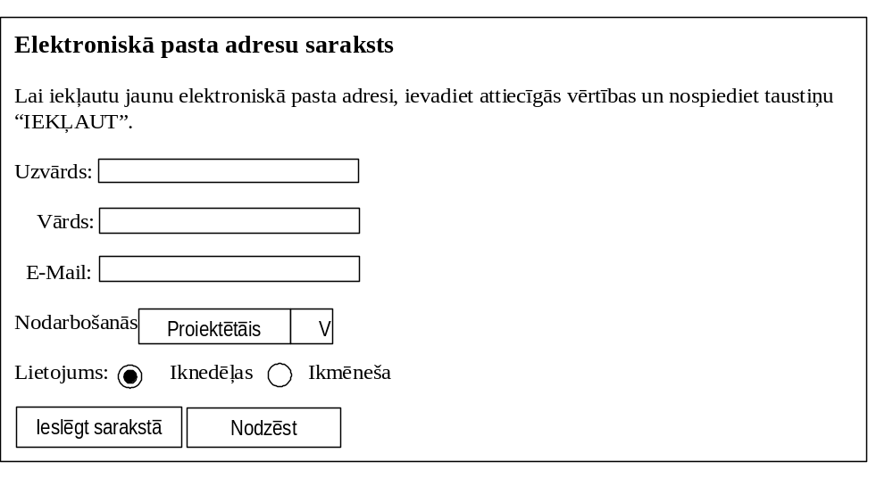

Slide 5
<HTML>
<HEAD>
<TITLE> Elektroniskā pasta adresu saraksts </TITLE>
<HEAD>
<BODY>
<H1> Elektroniskā pasta adresu saraksts </H1>
<FORM ACTION= “URL_uz_jūsu_programmu”
<P> Lai iekļautu jaunu elektroniskā pasta adresi, ievadiet attiecīgās vērtības un nospiediet taustiņu “IEKĻAUT”. </P>
<TABLE COLS=2 BORDER=0>
<TR> <TD ALIGN=right> Uzvārds: </TD>
<TD COLSPAN=5> <INPUT TYPE=text NAME= “Uzvārds” SIZE=40> </TD> </TR>
<TR> <TD ALIGN=right> Vārds: </TD>
<TD COLSPAN=5> <INPUT TYPE=text NAME= “Vārds” SIZE=40> </TD> </TR>
<TR> <TD ALIGN=right> E-Mail: </TD>
<TD COLSPAN=5> <INPUT TYPE=text NAME= “E-Mail” SIZE=40> </TD> </TR>
<TR> <TD ALIGN=right> Nodarbošanās: </TD>
<TD> <SELECT NAME= “Nodarbošanās”> <OPTION> “Projektētājs” <OPTION> “Analītiķis” <OPTION> “Kodētājs” </SELECT> </TD> </TR>
<P>
Lietojums:
<INPUT TYPE= “RADIO” NAME= “which_list” VALUE= “Iknedēļas” >
<INPUT TYPE= “RADIO” NAME= “which_list” VALUE= “Ikmēneša” >
<BR>
<INPUT TYPE= “Ieslēgt sarakstā”, VALUE= “Ieslēgt sarakstā”>
<INPUT TYPE= “Nodzēst”> <FORM>
</BODY>
</HTML>

Slide 6
Data Access Page (DAP)
Data Access Page (DAP - lapa pieejai/piekļuvei datiem) ir Web-lapa, uz kuras izvadāmi un kurā var rediģēt datu bāzes Jet, SQL Server vai Access Project (projekta) datus.
Lapas ir HTML dokumenti, kuri apskatāmi un ar kuriem var strādāt ne tikai Access lietojumā, bet arī pārlūkprogrammas Internet Explorer (IE) logā (sākot no 5.0 versijas); tās tiek dinamiski saistītas ar datu avotu - lapas sniedz iespēju strādāt ar datu bāzes datiem Web pārlūkprogrammā.
Lapās HTML – faila un DAP datu avota sasaistīšanu nodrošina DataSourceControl (no Office Web Components kopas) – sasaista lapās izvietotos HTML vadības elementus un ActiveX elementus ar ārējiem datu avotiem (datu bāzi Jet vai SQL Server, vai Access Project), nodrošina datu grupēšanas un datu atlasīšanas iespējas.
Data Access Page ir līdzīga Access atskaitēm (Reports), taču tā ir ērtāka, nodrošina plašākas iespējas lapas izveidošanā, lietošanā, tās īpatnība - iespēja interaktīvi izvērst grupētos datus.

Slide 7
DAP lapas elementi
Data Access Page
Access objekts DataAccessPage, kā pamatdaļa ir HTM – faila adrese
HTM – fails, kas satur visu lapas programas kodu HTML un XML⁴ valodās

Slide 8
DAP lapas darbība
Dinamiska HTML lapa
Office Web komponentes PivotTable, Chart
datu saistīšanas norādījumi
komponente Data Source Control
lapas datu avots
Jet
SQL
Server
Project

Slide 9
Lapu izstrādes mērķi
Datu analīzei lapas tiek izstrādātas, lai tajās varētu analizēt datus pēc izvēlētajiem rakstiem kāda veida kopējās informācijas izgūšanai, izvēlēto grupēto datu izvēršanai un sakopošanai, saišu reorganizēšanai. Datu analīzi var veikt, izmantojot komponenti PivotTable.
Datu apskatei lapas tiek izstrādātas, lai lietotājiem nodrošinātu interaktīvu darbu ar daudzlīmeņa datiem. Tādā gadījumā tiek izmantoti saistītie vadības elementi un datu grupēšana.

Slide 10
Lapu izstrāde, lai tajās varētu veikt datu ievadīšanu vai rediģēšanu, paredz virkni ierobežojumu:
  jāizmanto tikai vienkāršākie vadības elementi (piemēram, teksta lauki, saraksta lauki);
  katrai rediģējamai lapas daļai jānorāda unikāla tabula, kuras datu laukos lietotājs varēs veikt izmaiņas. Ja rakstu avots lapas daļā ir viena tabula vai vaicājums, tad īpašībai UniqueTable (unikāla tabula) vērtība tiek uzdota automātiski.
  ja lapas daļas pamatā ir vaicājums no vairākām tabulām, DAP lapā jāievieto unikālas tabulas atslēgas lauks, tāpat ir jānorāda tabulas nosaukums īpašībai UniqueTable, līdz ar to, tikai šīs tabulas laukos varēs veikt datu izmaiņas.
  lai nodrošinātu lietotāju pieejas datiem vadību (pārejai starp rakstiem, datu atlasei, jaunu datu pievienošanai), lapā jāizvieto Record Navigation elements vai arī - kā elementus datu vadībai, jānorāda citi vadības elementi.

Slide 11
DAP lapu izveidošanas veidi
Lapu izstrādes veidi
sagalabāt Access formu vai atskaiti kā Data Access Page
DAP izveidošana no tabulas vai vaicājuma
Lapas izveidošana, izmantojot palīgu (Data Access Page Wizard)
Lapas izveidošana, izmantojot konstruktoru

Slide 12
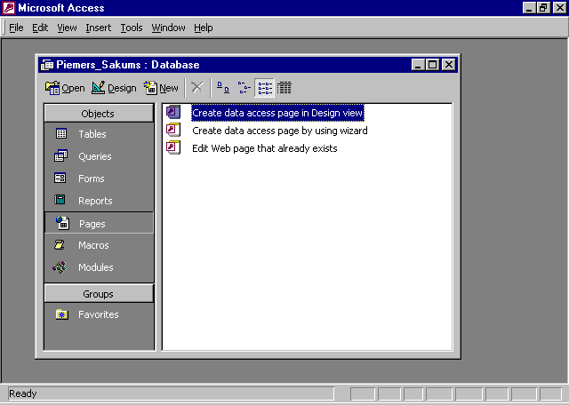
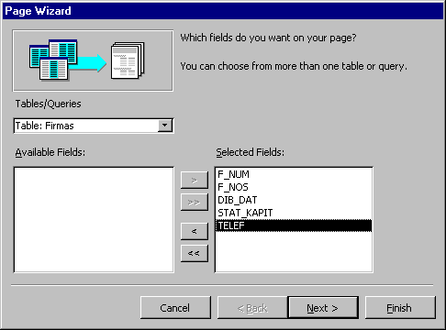

Slide 13
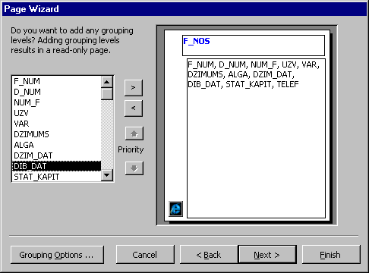
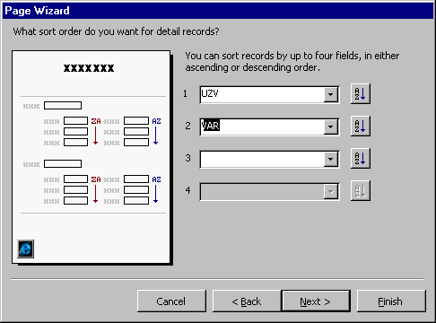

Slide 14
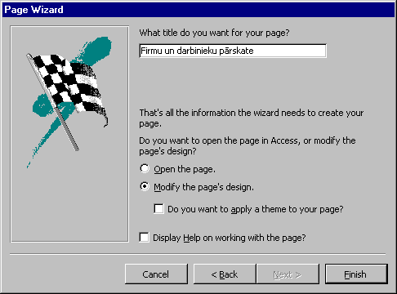
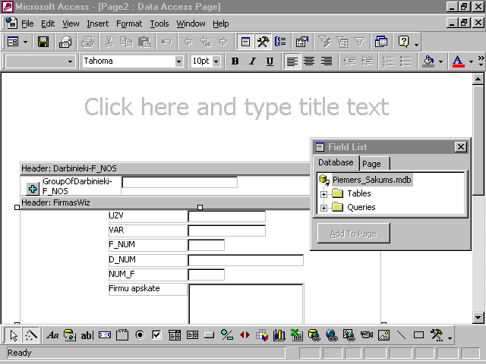

Slide 15
DAP lapu izveidošana, izmantojot konstruktoru
Lapu piejai datiem patstāvīga izstrāde nedaudz atšķiras no tādu Access objektu kā formu un atskaišu izveidošanas,
Piemēram,
  teksta lauku pārvietošana,
  atšķirīgi izstrādes līdzekļi,
  lielākā daļa vadības elementu īpašību

Slide 16
DAP lapās izmantojamie vadības elementi
Label
Bound Span un Text Box
  Bound Span tiek izvadīts HTML formāta teksts. Elementu var sasaistīt ar datu lauku, tas darbojas ātrāk kā Text Box elements, tā kā tam nepieciešams mazāks datu apstrādes laiks, taču, izmantojot šo elementu, datus var tikai nolasīt (atšķirībā no Text Box elementa).
  Pat, ja datu bāzē ir neliels datu daudzums, ir pamanāma laika atšķirība lapas ielādēšanas ilgumam, izmantojot text box vai bound span elementu.
  Darba ātruma ar DAP lapu palielināšanai, BoundSpan var uzdot kā noklusēto elementu, kas tiks izmantots ievietojot lapā attēlojamos datu laukus (var izpildīt, norādot lapas Properties (īpašību) logā īpašībai DefaultControlType vērtību Bound Span, šīs īpašības noklusētā vērtība ir Text Box).

Slide 17
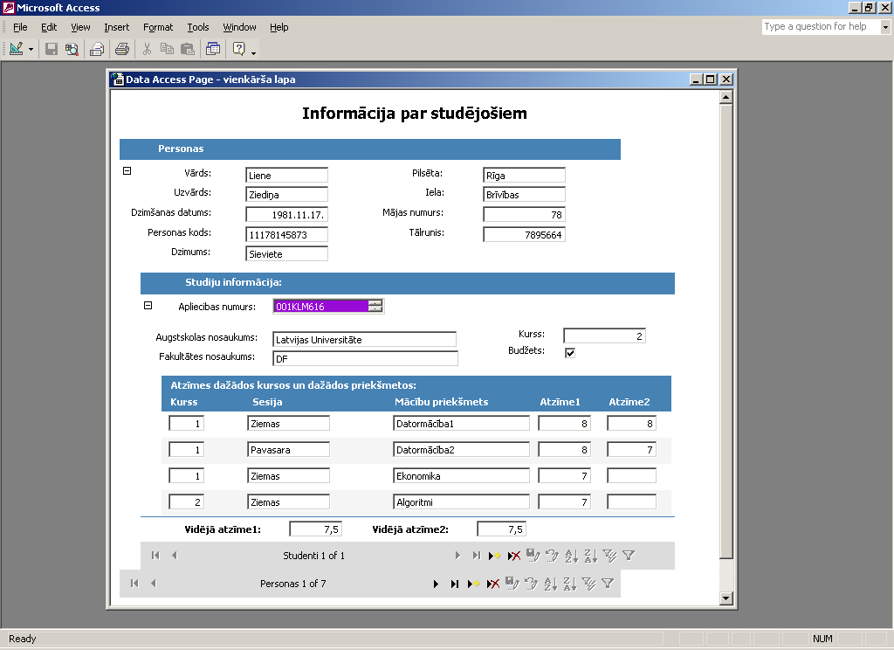

Slide 18
Datu grupēšanas realizēšanai lapā, tās konstruktora režīmā sākumā tika pārnesti tabulas „Personas” dati, šīs tabulas lauks „Apliecibas_Nr” ir saistīts ar tabulas „Studenti” lauku „Apliecibas_Nr” ar saiti One To One (viens pret viens), kas tiek izmantots lapas izveidošanai.
Tiek ņemts lauks „Apliecibas_Nr” no tabulas „Studenti” un pārnests, lauku neatlaižot, starp tabulas „Personas” datu laukiem un tā rīku paneli pārejai starp rakstiem, parādās „Create new section below Personas” (jauna datu grupēšanas līmeņa izveidošana zem sadaļas „Personas”). Tajā izvieto lauku „Apliecibas_Nr”.
Līdzīgi rīkojas, izveidojot citus datu grupēšanas līmeņus. Dati izvietojami arī augstākā līmenī - tādā gadījumā nepieciešamās tabulas lauku pārnes virs Header sadaļas tabulas sadaļai, kurai jāatrodas zemākā hierarhijas līmenī (parādas raksts „Create new section above tabulas_vai_vaicājuma_nosaukums” (jauna datu grupēšanas līmeņa izveidošana zem sadaļas „Personas”).

Slide 19
Scrolling Text (Marquee)
  vadības elements domāts pārvietojama teksta attēlošanai,
  izmantojot tā īpašības, var uzdot attēlojamo tekstu, teksta elementā pārvietošanas virzienu, ciklu skaitu un skrollēšanas ātrumu
Option Group un Option Button
  Option Group lietotājam dod iespēju izvēlēties vienu no iespējām. Atšķirībā no Access formas, Option Group var ietvert tikai Option Button.
List Box un Dropdown List
  DAP lapās neietver visas Access formu saraksta lauku elementu iespējas,
  svarīgākās elementu īpašības - ListBoundField, ListDisplayField, ListRowSource

Slide 20
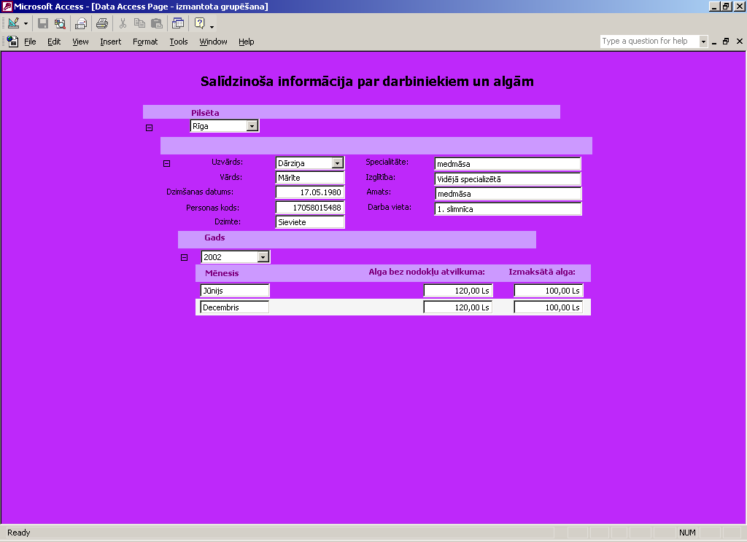

Slide 21
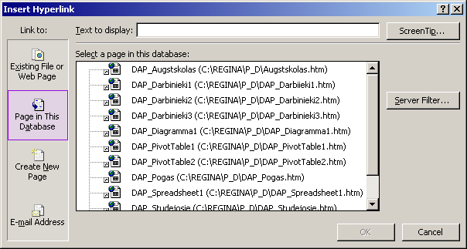
Hyperlink
  ļauj ievietot norādi pārejai uz citu lapu vai šīs pašas lapas daļu vai arī elektroniskā pasta adresi
  logs Insert Hyperlink.
    hipersaites izpildāmo pāreju,
    hipersaites elementā attēlojamais, kā arī uzpeldošais teksts
    lai izgūtu datus atbilstoši pirmās lapas datiem, Server Filter var uzdot datu izgūšanas nosacījumu SQL WHERE nosacījuma veidā

Slide 22
DAP lapu vadība
DAP lapu importēšana
  Lai dati tiktu izgūti no aktīvās datu bāzes, jāizmaina lapas īpašību ConnectionString un ConnectionFile vērtības.
DAP lapu dzēšana
  dzēst ārējo failu (Delete Link and Files), vai arī - dzēst tikai saiti (Delete Link Only).
  Access lietojums nesaskata atšķirību, vai lapas tiek glabātas sistēmas failā vai Web-serverī, kas dod iespēju dzēst arī DAP lapas, kas tiek glabātas Web-serverī.
DAP lapu izplatīšana
  Sasaistes starp datu bāzi un DAP lapu HTM – failu realizācija
  DAP lapas ar datu avotu sasaistīšanas realizācija

Slide 23
Sasaiste starp failiem un datiem
Sasaisti starp lapu un datu avotu nodrošina ActiveX komponente DataSourceControl.
Lai norādītu HTM-failu, kur dati ir izvietoti, ja sasaiste ar datiem pazaudēta, var izmantot divas atšķirīgas lapu īpašības.
  īpašībai ConnectionString piešķirt vērtību, kas norāda uz ADO sasaistīšanās rakstu,
  piešķirt vērtību īpašībai ConnectionFile - faila ar paplašinājumu ODC (Office Data Connection) vai UDL (Micrososft data Link) nosaukums un faila atrašanās vieta.

Slide 24
Ja tiek norādīta īpašības ConnectionFile vērtība, Access automātiski piešķirs vērtību īpašībai ConnectionString un saglabās HTM - faila ConnectionFile vērtību kopā ar ConnectionString īpašības vērtību.
Ja visas DAP lapas izmanto vienu un to pašu sasaistīšanās failu un tika izmainīta datu avota atrašanās vieta, automātiski var izmainīt visu lapu sasaistes, teksta redaktorā, atverot ODC vai UDL failu un norādot jauno datu avota ceļu.
Access vidē, lai nodrošinātu noklusētā faila saistīšanās ceļa (faila atrašanās vietas) norādi visām izstrādājamām lapām, izvēlas Tools ⇒ Options sadaļa Pages. Atzīmē Use Default Connection File un norāda nepieciešamo failu.

Slide 25
Sasaistīšanās faili
Gan ODC fails, gan UDL fails ļauj glabāt teksta formāta sasaistīšanās informāciju. Failu formāti atšķiras, taču abos var izdarīt izmaiņas, izmantojot WordPad vai kādu citu teksta redaktoru.
Galvenā failu atšķirība:
  UDL satur ADO sasaistīšanās programmas koda rindu
  ODC-fails satur HTML valodas kodu, līdz ar to piedāvā plašākas iespējas.

Slide 26
Faila Office Data Connection izveidošana
DAP lapas īpašības Connection File daudzpunktu poga vai Tools ⇒ Options ⇒ Pages
  New Source;
  Lai izveidotu sasaisti ar Access datu bāzi, sarakstā izvēlas komandu Other ⇒Advanced, noklikšķina uz Next, kā rezultātā atvērsies Data Link Properties logs;
  Izvēlas datu apgādnieku un noklikšķina Next;
  Ievada ceļu un MDB faila nosaukumu.
    Izmantojot Test Connection, var pārbaudīt uzstādījumu pareizību. Pēc darbību izpildes, noklikšķina OK.
  Tā kā ir veikta sasaistīšanās ar datu bāzi, tad nākamajā logā nevar izdarīt izvēli, vienkārši noklikšķina Next.
  Pēdējā palīga dialoga logā ievada faila nosaukumu un aprakstošo informāciju,
kā rezultātā tiks izveidots Office Data Connection File, kuru var izmantot kā jebkuras DAP lappuses īpašības Connection vērtību.

Slide 27
Scenāriju izstrāde lapām pieejai datiem
Scenāriji, kurus pievieno logā Script Outline, tiks izvietoti lapas <HEAD> sadaļā starp pēdējo tegu <META> un tegu </HEAD>. <BODY> sadaļā tiek izvietoti visi attēlojamie vadības elementi.
Neatkarīgi no izvēlētā notikuma, MSE redaktors izveidos notikuma apstrādes virsrakstu, kurā varēs ierakstīt programmu notikuma apstrādei, piemēram, uzklikšķinot uz Data Source elementa notikuma Current, tiks ģenerēts sekojošs scenārijs:
<SCRIPT LANGUAGE=vbscript FOR=MSODSC EVENT=Current>
<!—
-->
</SCRIPT>

Slide 28
Dokumenta objekta modelis (DOM)
Window
Frame
History
Navigator
Location
Script
Document
Link
Anchor
Form
Element

Slide 29
Elements Data Source
DataSourceControl
Section
DataPage
Section
GroupLevel

Slide 30
Piemērs: Datu ievades lapas laukos pārbaude
<SCRIPT event=BeforeUpdate(EventInfo) for=MSODSC language=vbscript>
<!--
If Len(Trim(ID_Darb.value))=0 Then
ID_Darb.focus
MsgBox "Nepieciešams ievadiit darbinieka personas kodu!", _
vbOkOnly+vbcritical, _
"***Ievades kluuda***"
EventInfo.ReturnValue=False
ElseIf Len(Trim(txtVards.value))=0 Then
txtVards.focus
MsgBox "Nepieciešams ievadiit darbinieka vārdu!", _
vbOkOnly+vbcritical, _
"***Ievades kluuda***"
EventInfo.ReturnValue=False
elseif Len(Trim(Uzvards.value))=0 Then
Uzvards.focus
MsgBox "Nepieciešams ievadiit darbinieka uzvārdu!", _
vbOkOnly+vbcritical, _
"***Ievades kluuda***"

Slide 31
EventInfo.ReturnValue=False
ElseIf ((Len(Trim(Dz_Datums.value))=0 )or (Dz_Datums>=Date()))Then
Dz_Datums.focus
MsgBox "Nepieciešams ievadiit (<" & Date()&" )dzimšanas datumu!", _
vbOkOnly+vbcritical, _
"***Ievades kluuda***"
EventInfo.ReturnValue=False
ElseIf Len(Trim(Amats.value))=0 Then
Amats.focus
MsgBox "Nepieciešams ievadiit darbinieka amatu!", _
vbOkOnly+vbcritical, _
"***Ievades kluuda***"
EventInfo.ReturnValue=False
End If
-->
</SCRIPT>

Slide 32
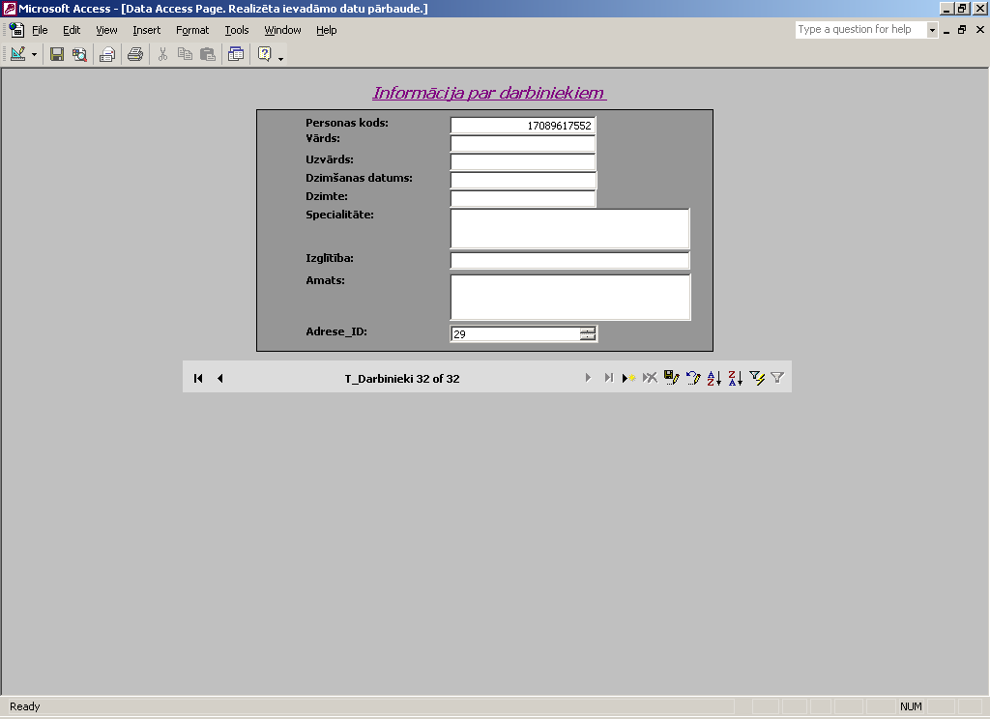
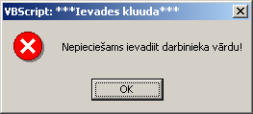

Slide 33
Piemērs: Datu atlasīšana rakstā atbilstoši norādītajai saraksta lauka vērtībai
<SCRIPT event=onchange for=Saraksts1 language=vbscript>
<!--
Dim secDati
Set SecDati=MSODSC.CurrentSection
If Len(Saraksts1.value)>0 Then
secDati.DataPage.Filter="ID_Darb=" & Saraksts1.value
secDati.DataPage.IsFilterOn=True
Saraksts1.value=-1
Poga1.disabled=False
End If
-->
</SCRIPT>
<SCRIPT event=onclick for=Poga1 language=vbscript>
<!--
Dim secDati
Set secDati=MSODSC.CurrentSection
secDati.DataPage.IsFilterOn=False
Saraksts1.focus
Poga1.disabled=True
-->
</SCRIPT>
<SCRIPT event=onload for=window language=vbscript>
<!--
Saraksts1.value=-1
-->
</SCRIPT>

Slide 34
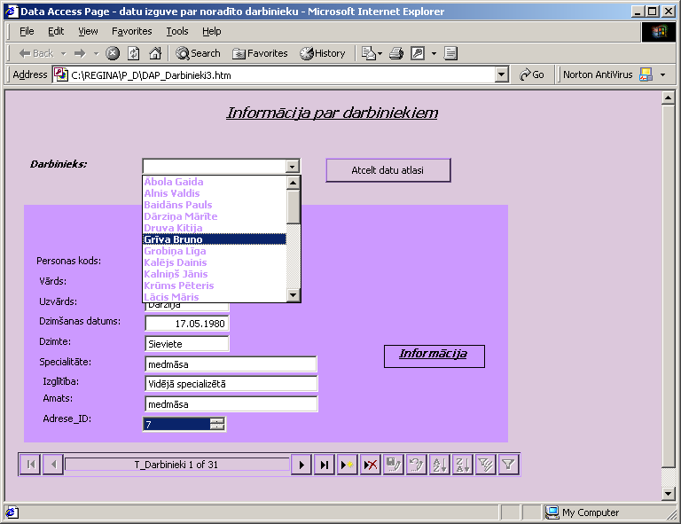
Programmas darbība: 1) tiek atgriezta tekošā lapas sadaļa; 2) tiek pārbaudīts,vai saraksta laukā ir norādīta kāda vērtība; 3) izmantojot DataPage objekta īpašības Filter un IsFilterOn, var veikt rakstu atlasi (filtrēšanu) no rakstu kopas, ar kuru saistīta lapas pieejai datiem sadaļa.

Slide 35
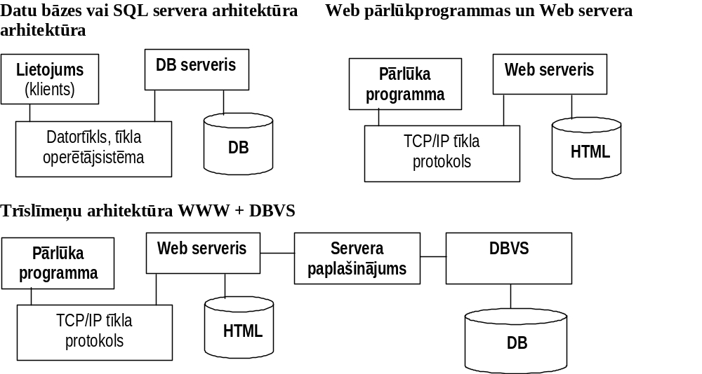
Servera paplašinājumi (trešais līmenis);
  parastās CGI (Common Gataway Interface) slūžas (vārtejas);
  hibrīda CGI slūžas;
  API (Application Programming Interface).

Slide 36
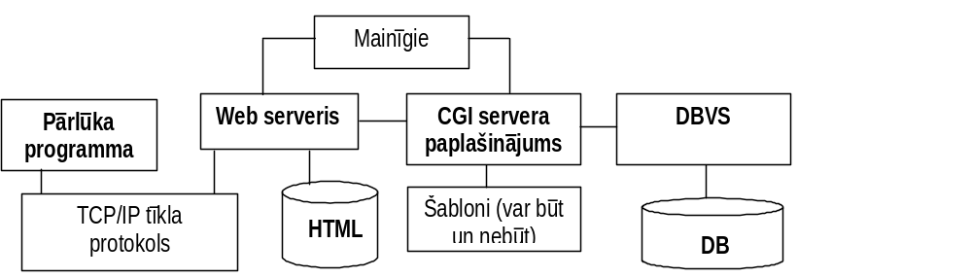
Parasto CGI slūžu arhitektūra

Slide 37
Web serveris ar CGI slūžām (programmas dažādās valodās, biežāk C, Perl, scenāriji čaulas valodās) kontaktē:
  izmantojot vides mainīgos (URL (Uniform Resource Locator), piemēram – http://www.yahoo.com, IP lietotāja adrese);
  operāciju sistēmas standart-ievadi (lietotāja ievadītie formā dati).
Šabloni ir HTML lapaspuses ar papildus ne HTML tagiem. Kad pārlūks inicializē vaicājumu DB, tas nosūta faila apzīmējumu, kurā ir attiecīgais šablons. CGI slūžas nolasa šo failu un izpilda failā norādīto vaicājumu. Piemēram sistēmas Cold Fusion šablona faila telefona_numurs.dbm satura fragments ir sekojošs:
  <DBQUERY NAME =”Personas_atrašana” DATASOURCE =”Telefonu_saraksts”
  SQL= “Select * From TELEF_NUM
  Where VĀRDS like ‘#Vārds#’
  Order By #Secība# , UZVĀRDS ” >
  Ievades formā tiek norādītas parametru Vārds un Secība vērtības.
Dati var tikt nodoti CGI slūžām kopā ar SQL vaicājumu, nelietojot šablonus. Bet tāds variants var radīt nevēlamas SQL vaicājumu modifikācijas pārlūkla pusē (atkarībā no lietotās pārlūka programmas).

Slide 38
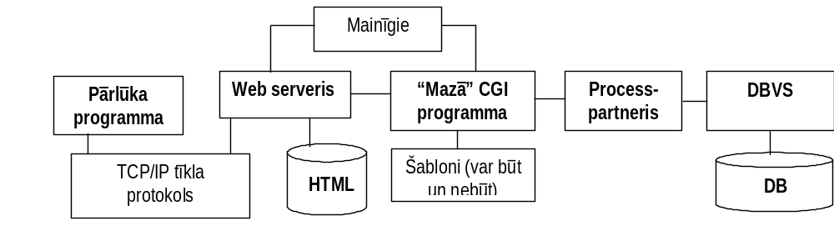
Hibrīdo CGI slūžu arhitektūra
Šajā variantā servera paplašinājuma programma sastāv no
  “Mazās” CGI programmas un
  apjomīgākās Procesa – partnera programmas.
Pie katra vaicājuma Web serveris pirmajai programmai nodod datus, kurus tā praktiski bez izmaiņām nodod Processa – partnera programmai. Šī programma tiek ielādēta tikai reizi, veicot operētājsistēmas ielādi, un strādā fona režīmā.
Starpprocesu komunikācijas metodes ļauj vienlaicīgi vairākām “Mazām” CGI programmām sadarboties ar Processa – partnera programmu.

Slide 39
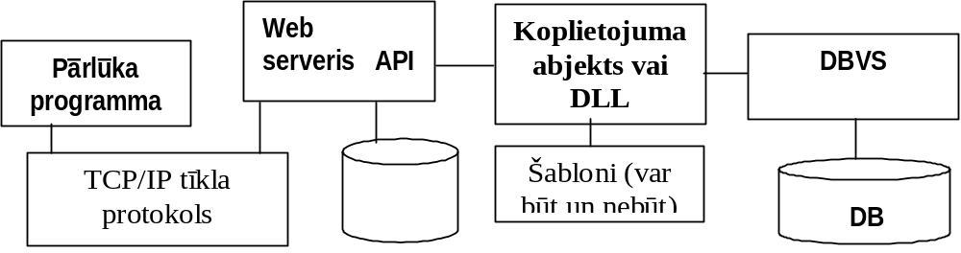
API interfeisa izmantošana (NSAPI Netscape, ISAPI Microsoft Web serveriem)
Servera paplašinājuma programma tiek veidota kā DLL tipa bibliotēka (Windows) vai koplietojuma objekts (Unix). Tā praktiski ir nokompilētu procedūru bibliotēka, ko var izsaukt no Web servera it kā tās būtu paša servera kods.
  CGI programmas tiek izsauktas vienreiz veicot vaicājumu – atbildi. API nodrošina DLL procēdūru izsaukšanu pēc nepieciešamības daudzreiz.
Šis variants nodrošina lielāko vaicājumu izpildes ātrdarbību.

Slide 40
ODBC draiveru lietošana kopā ar Web serveri
Pārlūka programma
Web serveris
Servera paplašinājums
ODBC draiveris
DBVS
TCP/IP tīkla protokols
Šabloni
HTML
DB

Slide 41
ODBC (Open Database Connectivity) ir API interfeiss, kas ļauj unificēt relāciju datu pieprasīšanu no relāciju datu bāzēm. ODBC nav ātrs interfeiss, bet tas ir atkarīgs no konkrētas realizācijas.
ODBC sistēma WWW sastāv no:
  servera paplašinājuma programmas ( pārlūka vaicājumus pārveido SQL operatoros).
  ODBC draiveru vadītājs (DLL bibliotēka, kas piekompilēta servera paplašinājuma programma. Viens no tās uzdevumiem ir attiecīgajam datu avotam atbilstošā ODBC draivera ielāde. Notiek arī ODBC izsaukumu pārbaude pirms to nodošanas draiverim)
  ODBC administrators. Programmu izmanto sistēmas administrators, lai reģistrācijas failā saistītu datu avota nosaukumu ar ODBC bāzi. Ja datu bāze tiks pārvietota citur, būs jāveic tikai izmaiņas reģistrācijas failā.
  ODBC draiveris. Veic ODBC SQL vaicājumu transformāciju izmantojamās datu bāzes vaicājumu valodā (SQL vai ne-SQL valodā) un realizē griešanos pie datu bāzes.
    vienlīmeņa - pievienojas pie datu bāzes failiem un veic visu nepieciešamo apstrādi un datu saņemšanu.
    daudzlīmeņu - draiveri pieslēdzas datu bāzes interfeisam, kas realizē visas darbības.
  ODBC datu avots. Datu bāze, operētājsistēma un tīkla informācija, kas nepieciešama, lai realizētu pieeju datu bāzei. Visa šī informācija tiek glabāta failā – žurnālā, kuru veido programma ODBC administrators.

Slide 42
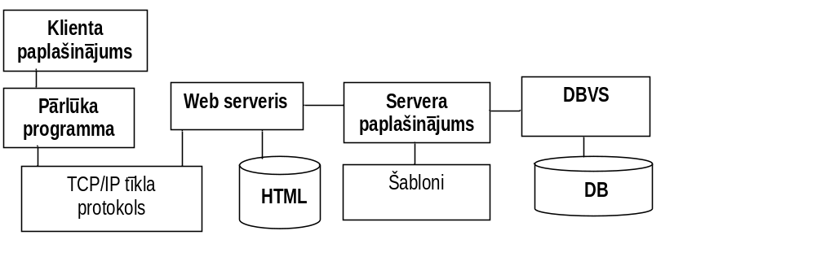
Klienta daļas paplašinājumi

Slide 43
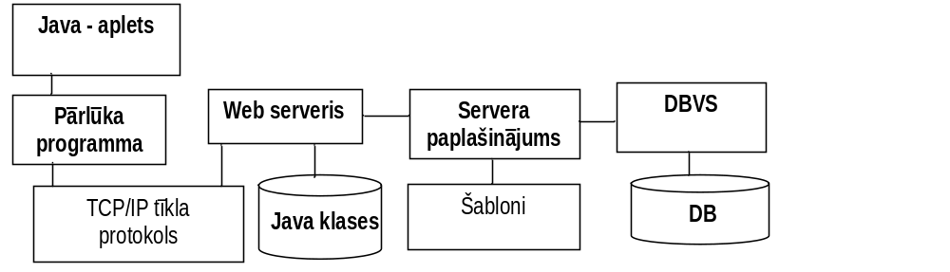
Java – apletu lietošana

Slide 44
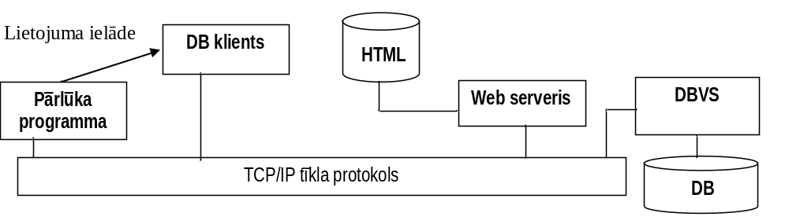
Jauktās datu bāzes sistēmas priekš WWW
Jauktā tipa sistēmās pārlūka programma tiek izmantota lai ielādētu datu bāzes lietojumprogrammu, kas veidota kā klienta paplašinājums. Datu bāzes lietojums izmanto saitei ar datu bāzes serveri seansa protokolu. Veidojas divi divu līmeņu lietojumi, kas strādā ciešā savienībā. Labi var tikt organizēta transakciju vadība (parasti WWW sistēmās tā ir vāji attīstīta). Seansa protokola lietojums būtiski samazina potenciālo lietotāju skaitu.

Slide 45
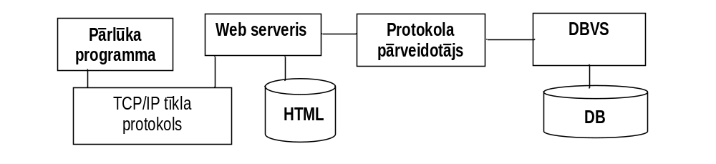
Mantotās datu bāzes
Mantotās datu bāzes, kuras glabājas lielskaitļotājos, ir vēlams padarīt pieejamas lielam skaitam lietotāju. To var realizēt lietojot Web servisu. Mantotās sistēma lieto seansa protokolus, bet Web – protokolus, kas neglabā informāciju par stāvokli.

